Slide 1

Small Talks: Coded Automation UiPath
Utilizando Linhas de código no UiPath Studio com C#.

Slide 2
Sumário
Introdução à UiPath Coded Automation .....................................................................................................
Benefícios do UiPath Coded Automation .....................................................................................................
Visão Geral do UiPath Coded Automation....................................................................................................
Exemplo prático – Gerador de código de segurança .................................................................................
Passo a passo do Exemplo prático ...............................................................................................................
Possibilidades futuras ....................................................................................................................................
Considerações finais ......................................................................................................................................
Perguntas e Discussão ...................................................................................................................................
07
09
11
13
15
17
19
21

Slide 3

Introdução à UiPath Coded Automation
Automação UiPath Coded Workflows.

Slide 4
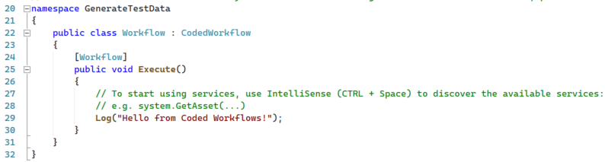
Novas Possibilidades
De desenvolvimento
Atualmente na UiPath o desenvolvimento é feito através de atividades low-code, porém agora temos a possibilidade de utilizar a linguagem C#.

Slide 5
Benefícios do UiPath Coded Automation
Automação UiPath Hard Code.

Slide 6
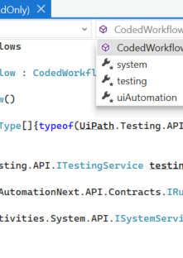
Benefícios
Coded Automation
Aumento da performance do código;
Melhor gerenciamento de complexibilidade;
Automações híbridas;
Maior legibilidade do código.
/// Coded automation: Imagem retirada da documentação oficial da UiPath sobre Coded Automation: https://docs.uipath.com/studio/standalone/2023.10/user-guide/coded-automations-introduction

Slide 7
Visão geral do UiPath Coded Automation
Automação UiPath Hard Code.

Slide 8
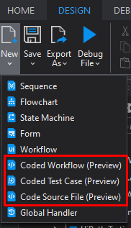
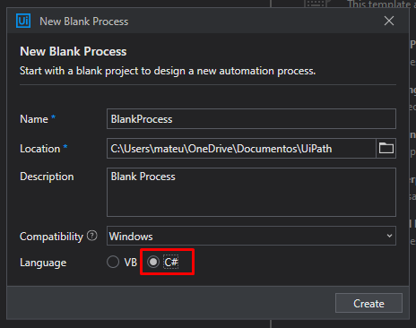
Linguagem C#/ Atividades
Os workflows podem ser codados em C# seguindo a estrutura padrão do Coded Workflow: using, namespace, class e o método principal chamado de Execute. As atividades podem ser utilizadas através das libs chamadas no using.
Coded Workflows
Como funciona?
Seletores
Os seletores podem continuar sendo capturados pelo Object Repository, como uma boa prática. As mesmas atividades como Get Text e Type Into estão disponíveis para serem utilizadas.
Automação híbrida/ Argumentos
Um dos melhores pontos da feature é a automação híbrida, podendo utilizar Coded Workflows e Workflows low code no mesmo projeto. Neste modelo híbrido podemos também passar argumento de entrada, saída e entrada/saída.

Slide 9
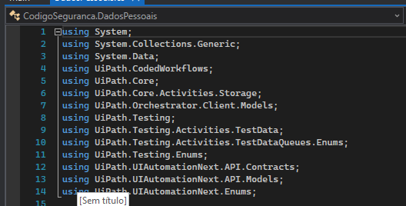
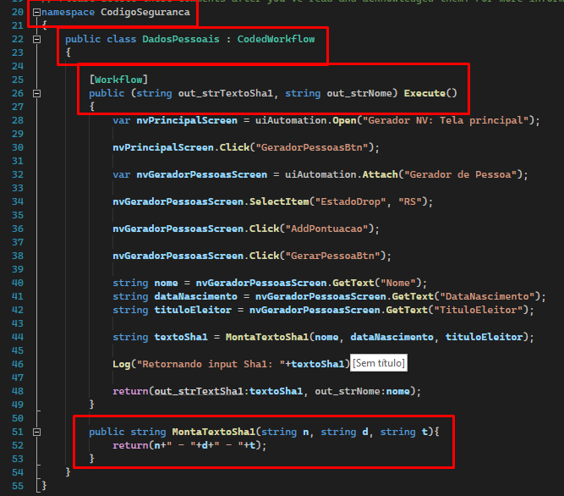
Estrutura básica
Coded Workflows
Using: inclusão de bibliotecas/ packages;
Namespace: conjuntos de identificadores que tem como função agrupar funcionalidades comuns assim também organizando-as;
Class: Classe C# com o nome do Workflow e sempre estendendo a classe CodedWorkflow;
Método Execute (principal): O método possui uma anotation “[Workflow]” e ao invocar o Coded Workflow é o método que será executado.
Obs: Métodos secundários podem ser adicionados.

Slide 10
Exemplo prático
Gerador de código de segurança

Slide 11
Prática:
Código de segurança de usuários
Gerar informações pessoais
Informações fictícias geradas pelo site Gerador NV.
A automação vai gerar um código de segurança Sha1 criptografado a partir de informações pessoais do usuário.
As informações de usuários serão capturadas de um gerador de dados pessoais fictícios do site https://geradornv.com.br/ .
A criptografia Sha1 será gerada a partir do input dos dados pessoais no site http://www.sha1-online.com/ .
Gerar código Sha1
Código de segurança será gerado pelo site SHA1 Online através dos dados pessoais.
Exibir o código gerado na tela
Exibir o output da automação na tela.

Slide 12
Passo a passo
Gerador de código de segurança

Slide 13

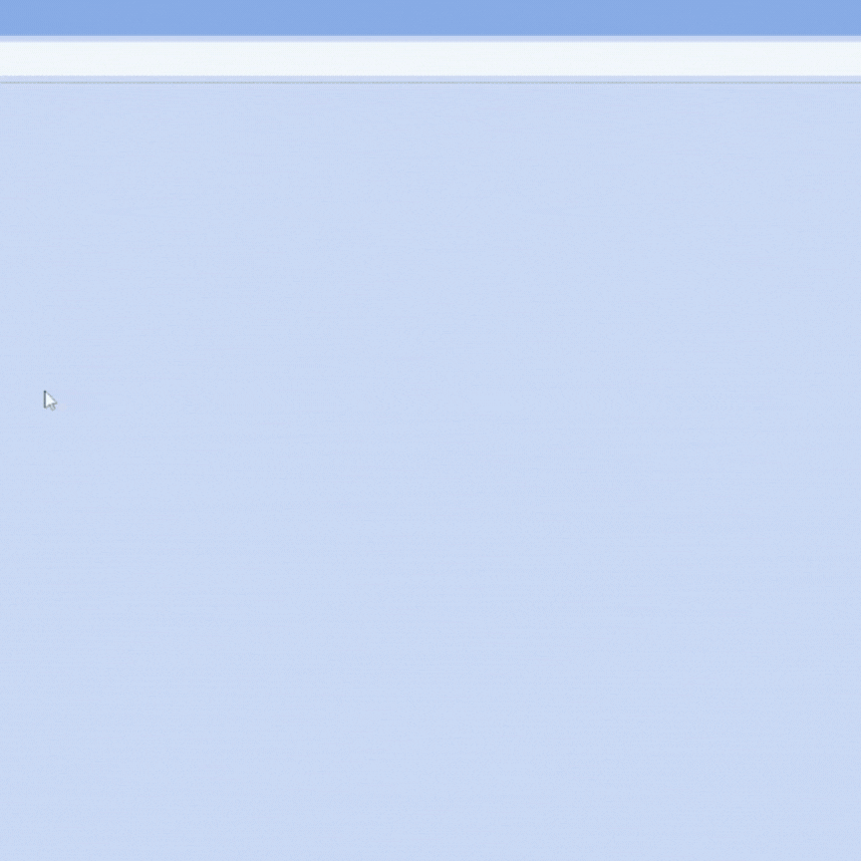
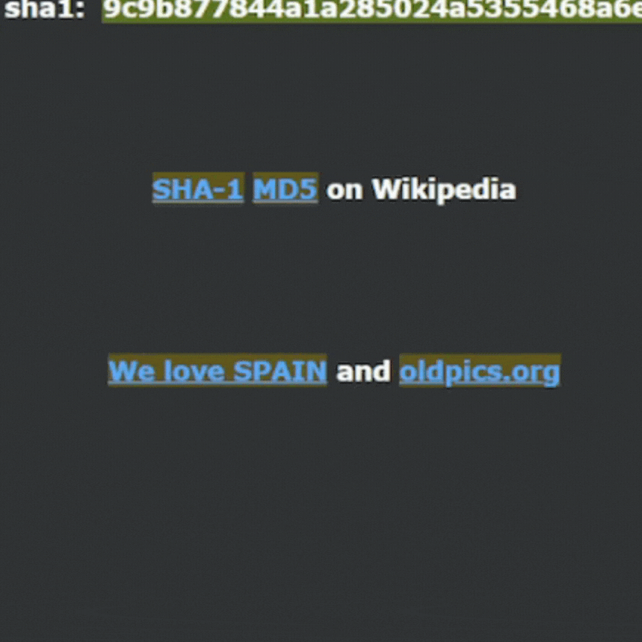
Passo a passo:
Automação: CodigoSegurança

Slide 14
Possibilidades futuras
Coded Automation UiPath

Slide 15

Futuro do
Coded Automation
Python previsto para janeiro de 2024 segundo product manager da UiPath;
Correção de bugs/ Implementação de mais atividades;
Mudanças nas boas práticas, uso de Coded Workflows lógicas mais complexas;
Plugins para editores de texto como VSCode.

Slide 16
Considerações finais
Coded Automation UiPath

Slide 17
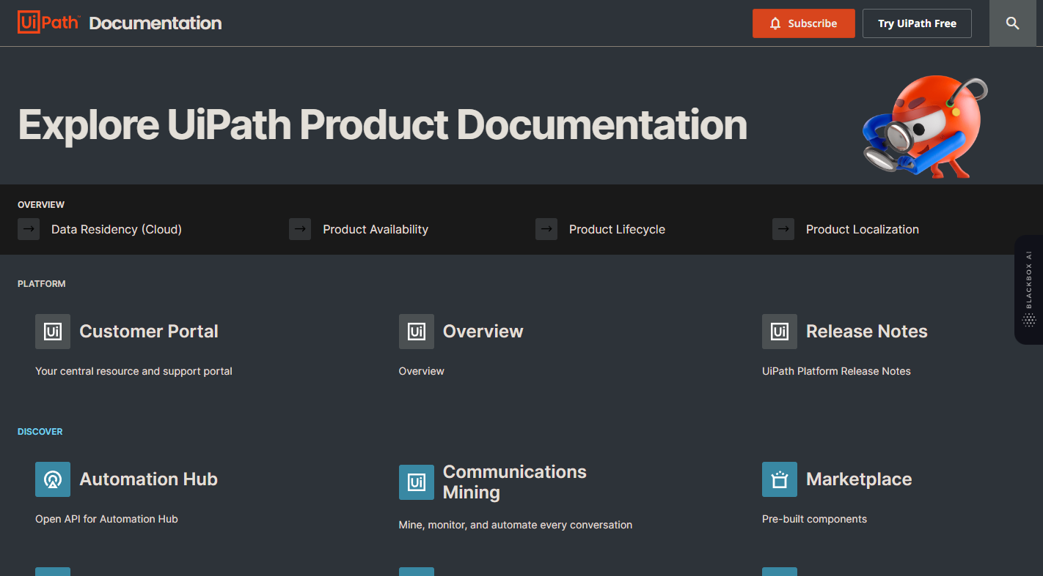

Como descobrir mais
Coded Automation
Atualmente o conteúdo mais confiável se tratando de Coded Automation pode ser encontrado nas documentações oficiais da UiPath ou vídeos no youtube.
Os chatbots de inteligência artificial como Chat GPT e Chat Bing AI podem ser muito úteis para tirar dúvidas relacionadas á linguagem C#.

Slide 18
Perguntas e Discussão
Coded Automation UiPath

Slide 19




mateus.dias@meta.com.br
+55 51 99924 3871
linkedin.com/in/mateus-orlandin-dias/
// Obrigado!

